Slide 1

基于Java Web的小型超市管理系统设计与实现
软件工程1401 程兆祥
指导老师： 关玉蓉

Slide 2

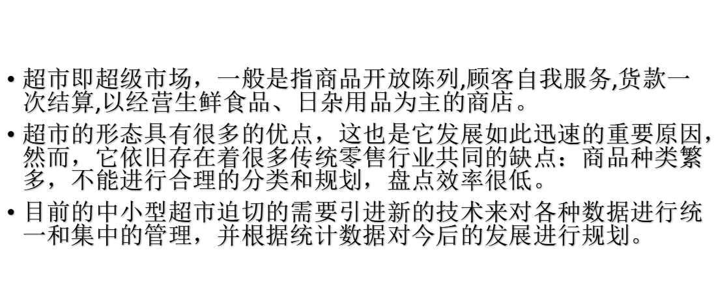
选题介绍

Slide 3
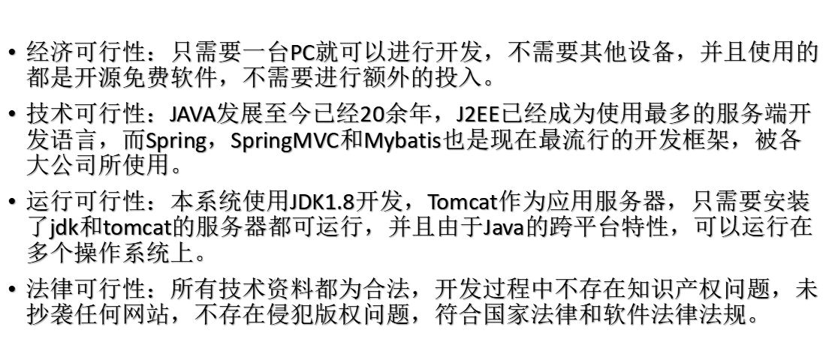
可行性分析

Slide 4
系统描述
SMS小型超市管理系统是一个基于J2EE的B/S架构的在线管理系统，使用软件工程的开发流程和面向对象的程序设计思想进行开发，拥有商品管理，员工管理，订单管理，权限管理，统计图表等多个应用模块，实现对超市的商品统一分类，订单的查询，员工的管理，各种数据的展示等功能。

Slide 5
开发环境
JAVA开发版本 JDK1.8
Tomcat版本 8.0
IDE Intellj Idea 2018.1.2
数据库 MySQL 5.0.22
SSH连接工具 XShell 6 ，XFtp 6
项目管理工具 Maven，Git，GitHub
其他工具 NaviCat 9.1.8， PostMan 6.0.10

Slide 6
使用技术
J2EE分层架构模式
MySQL数据库，结构化查询语句SQL
Spring+SpringMVC+Mybatis后端开发框架
Bootstrap前端开发框架
HTML5、CSS3、JQuery、AJAX等前端开发技术
ECharts统计图表

Slide 7
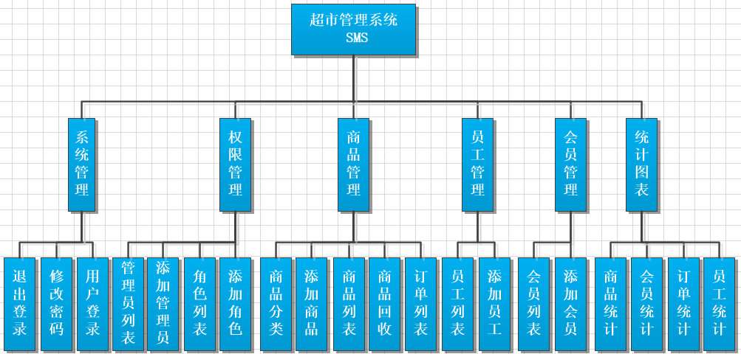
组织结构图

